Slide 1
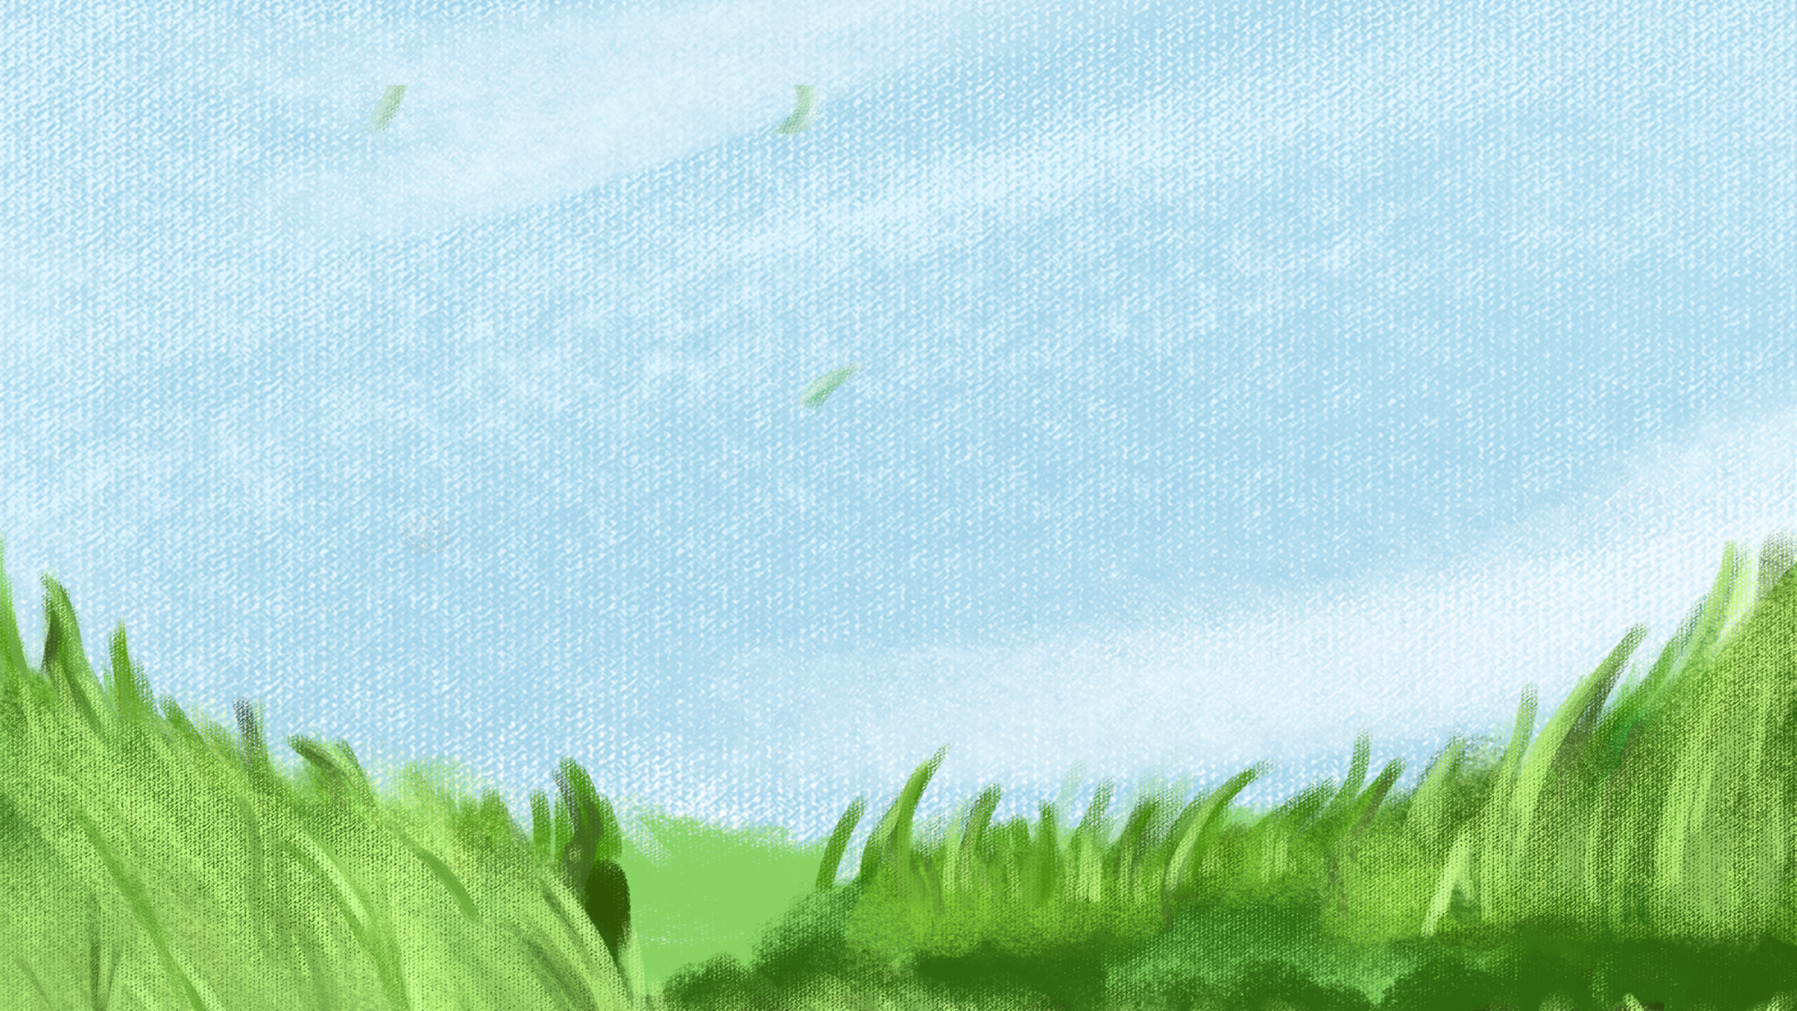


Tiếng Việt 3
ÔN TẬP CUỐI HỌC KÌ II
ÔN TẬP CUỐI HỌC KÌ II
Tiết 5

Slide 2

Câu 1: Nhìn tranh, kể lại sự việc theo suy đoán của em.

Slide 3

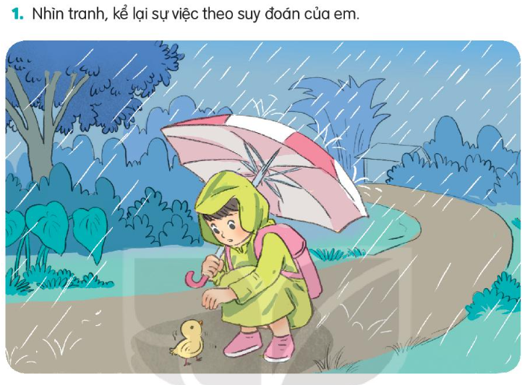

Slide 4
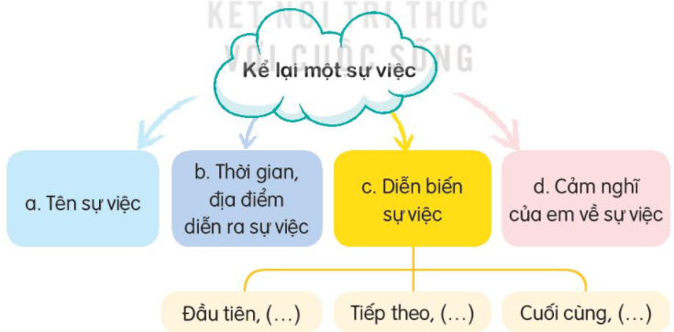
Gợi ý: Trước khi kể, em hãy ghi tóm tắt sự việc theo sơ đồ sau:

Slide 5
Thảo luận nhóm 4, hoàn thành yêu cầu của bài tập 1

Slide 6
Lời giải chi tiết
a. Tên sự việc: bắt gặp một chú gà con trên đường đi học về.
b. Thời gian, địa điểm diễn ra sự việc: Sau khi tan học, trên đường đi học về.
c. Diễn biến sự việc:
- Hôm nay mẹ có việc bận không thể đến đón em. Em quyết định đi bộ về.
- Trên đường đi, em bắt gặp một chú gà con. Em đến gần, tiếp cận chú gà. Em quan sát xung quanh, tìm mẹ cho chú gà con.
- Sau đó em tiếp tục về nhà, em kể lại sự việc cho mẹ nghe.
d. Cảm nghĩ của em về sự việc: Em cảm thấy rất vui khi có thể giúp chú gà con tránh mưa và tìm mẹ.

Slide 7
Làm việc
cá nhân
Câu 2: Viết lại điều em đã kể thành một đoạn văn.

Slide 8
Chia sẻ trước lớp

Slide 9
3. Trao đổi đoạn văn em viết với bạn để góp ý và sửa lỗi.

Slide 10

Xem lại nội dung được ôn tập trong tiết học.
Luyện đọc lại các bài đọc
Chuẩn bị tiết sau

